Slide 1
Τραπεζεσ– Ασφαλιση Πιστωσεων – Χρηματοδοτηση
Χρηματοδότηση
Σκοπός: Επενδύσεις (Μακροπρόθεσμος δανεισμός) – Κεφάλαια Κίνησης (Βραχυπρόθεσμος δανεισμός) – Αγορά πρώτων υλών / πληρωμή προμηθευτών / εξόφληση λοιπών υποχρεώσεων
Τρόπος: Ίδια Κεφάλαια – Τράπεζες - Εταιρίες Factoring-Ιδιωτικά Επενδυτικά Κεφάλαια
Μέσα: Εμπράγματες Εξασφαλίσεις-Χρηματοδότηση Business Plan-Ασφάλιση Πιστώσεων (Εκχώρηση Συμβολαίου)

Slide 2

Ο ΠΙΟ ΕΥΕΛΙΚΤΟΣ
ΣΥΝΕΡΓΑΤΗΣ ΔΙΕΘΝΩΝ ΕΜΠΟΡΙΚΩΝ ΠΙΣΤΩΣΕΩΝ
ΣΤΗΝ αγορα
    2018

Slide 3

Η Coface Με μια ματια
ΣΤΑΘΕΡΗ ΧΡΗΜΑΤΟΟΙΚΟΝΟΜΙΚΗ ΔΟΜΗ
1,802 εκατ. € ¹ σε κεφάλαιο το 2017
AA- από την Fitch / A2 από την Moody’s, αυτόνομο ΔΧΣ
86.6% καθαρη συνδιασμενη αναλογια το 2017
ΕΝΑΣ ΚΟΡΥΦΑΙΟΣ ΑΣΦΑΛΙΣΤΗΣ ΠΙΣΤΩΣΕΩΝ
1,354 εκατ. € τα έσοδα για το 2017
88% ασφαλίσεις πιστώσεων
12% συμπληρωματικές υπηρεσίες
ΜΑΚΡΟΧΡΟΝΙΑ ΕΜΠΕΙΡΙΑ
Δραστηριοποιείται στον χώρο των επιχειρήσεων από το 1946
Μεγάλη Αναγνωρισιμότητα της Coface στην αγορά– ένα ιστορικό όνομα
Περίφημοι μακρο και μικρο οικονομικοί ειδικοί
GLOBAL LEADER
FOR SAFER TRADE
~€513 bn of capacity²
available for B2B credit
50,000 υπογεγραμμένα συμβόλαιασε 100 χώρες
Κάλυψη κινδύνου σε πάνω από
200 χώρες
ΕΥΡΥ ΓΕΩΓΡΑΦΙΚΟ ΦΑΣΜΑ
4,300 εργαζόμενοι,
70 εθνικότητες
340 Πιστωτικοί αναλυτές
Άμεση & Έμμεση παρουσία σε 100 χώρες
Largest footprint vs. Κορυφαίοι διεθνής ανταγωνιστές
…με την φιλοδοξια να γινει
ο πιο ευελικτοσ συνεργατησ πιστωσεων στην στην ΑΓΟΡΑ
1 Συνολικό μετοχικό κεφάλαιο(IFRS)
2 Ασφαλιστικές εισφορές (tθεωρητικά η μέγιστη έκθεση υπό την ασφαλιστική πολιτική του ομίλου) -στο τέλος του 2015

Slide 4
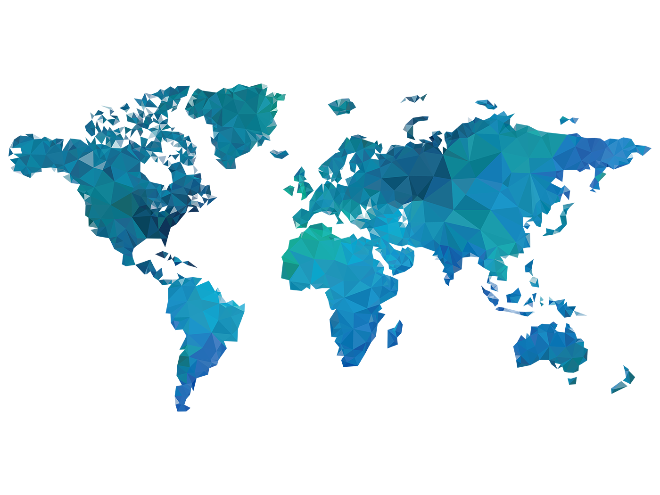
Διεθνεισ λυσεισ , τοπικεσ υπηρεσιεσ
Η COFACE έχει παρουσία ΑΜΕΣΗ, ή μέσω των ΣΥΝΕΡΓΑΤΩΝ της, σε 100 ΧΩΡΕΣ, παρέχοντας υποστήριξη για πελάτες σε περισσότερες από 200 ΧΩΡΕΣ.
Ο Ομιλος χρησιμοποιεί δικό του ΔΙΕΘΝΕΣ ΔΙΚΤΥΟ , το οποίο συμπλήρώνεται και από το ΔΙΚΤΥΟ ΣΥΝΕΡΓΑΤΩΝ της COFACE
ΒΟΡΕΙΑ ΑΜΕΡΙΚΗ
Καναδάς ΗΠΑ
ΚΕΝΤΡΙΚΗ ΕΥΡΩΠΗ
Αυστρία Βουλγαρία Κροατία Τσεχία Εσθονία Ουγγαρία Καζακστάν Λετονία |  | Λιθουανία Πολωνία Ρουμανία Ρωσσία Σερβία Σλοβακία Σλοβενία
ΑΣΙΑ/ΕΙΡΙΝΙΚΟΣ
Αυστραλία Μπανγκλαντές Μπρουνέι Κίνα Χονγκ Κονγκ Ινδία Ινδονησία Ιαπωνία Μαλαισία | Νέα Ζηλανδία Πακιστάν Φιλλιπίνες ΣΙνγκαπούρη Νότια Κορέα Ταιβάν Tαιλάνδη Βιετνάμ
ΜΕΣΟΓΕΙΟΣ ΚΑΙ ΑΦΡΙΚΗ
Αλβανία Αλγερία Μπαχραίν Μπενίν Μπουρκίνα Φάσο Καμερούν Χαντ Κύπρος Τζιμπουτί Αίγυπτος Γκαμπόν Γκαμπία Γκάνα Ελλάδα Γουινέα Ισραήλ IΙταλία Ακτή Ελεφαντοστού Ιορδανία Κουβέιτ | Λίβανος Λιβύη Μαλι Μάλτα Μαυριτανία Μαρόκκο Νιγηρας Νιγηρία Πορτογαλλία Καταρ Σενεγάλη Νότια Αφρική Σαουδική Αραβία Ισπανία Τυνησία Τουρκία Ουγκάντα Ηνωμένα Αραβικά Εμιράτα Υεμένη
ΛΑΤΙΝΙΚΗ ΑΜΕΡΙΚΗ
Aργεντινή Bραζιλία Χιλή Κολομβία Εκουαδόρ Mεξικό |  | Παναμάς Παραγουάη Περού Ουρουγουάη Βενεζουέλα
ΔΥΤΙΚΗ ΕΥΡΩΠΗ
Βέλγιο Γαλλία Iρλανδία |  | Λουξεμβούργο Ελβετία Ηνωμένο Βασίλειο
ΒΟΡΕΙΑ ΕΥΡΩΠΗ
Δανία Φινλανδία Γερμανία Ισλανδία |  | Λιχτενστάιν Ολλανδία Νορβηγία Σουηδία

Slide 5
Ασφαλιση Πιστωσεων – Εκχωρηση Συμβολαιου
Πλεονεκτήματα:
Χρηματοδότηση τιμολογίων-άμεση εκταμίευση
Έλεγχος φερεγγυότητας των αγοραστών-στάθμιση κινδύνου
Δυνατότητα διεύρυνσης πελατολογίου με ασφάλεια
Διεκδίκηση επισφαλών απαιτήσεων χωρίς έξοδα
Χαμηλό κόστος
Υψηλής ποιότητας εξασφαλίσεις για τις Τράπεζες-Εταιρίες Factoring
Κάλυψη Πολιτικού Κινδύνου
Μειονεκτήματα:
Δεν είναι δυνατή συνήθως η χρηματοδότηση πριν την τιμολόγηση

Slide 6
ΑΣΦΑΛΙΣΗ ΠΙΣΤΩΣΕΩΝ
Εξασφάλιση – Αύξηση Πωλήσεων – Χρηματοδότηση
Διαδικασία
Διερεύνηση με τις συνεργαζόμενες τράπεζες και εταιρίες Factoring
Υποβολή Αίτησης για Όρους Ασφάλισης – Αξιολόγηση κύριων πελατών
Υπογραφή Σύμβασης – Εκχώρηση ( δυνατότητα για Εκχώρηση σε παραπάνω από μία τράπεζα ή εταιρία Factoring)
Υποβολή τιμολογίων για χρηματοδότηση ( σε ποσοστό 80-90% της αξίας)

